Slide 1


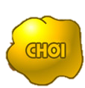
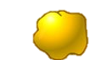

Slide 2

MỤC TIÊU
$ 1000

Slide 3
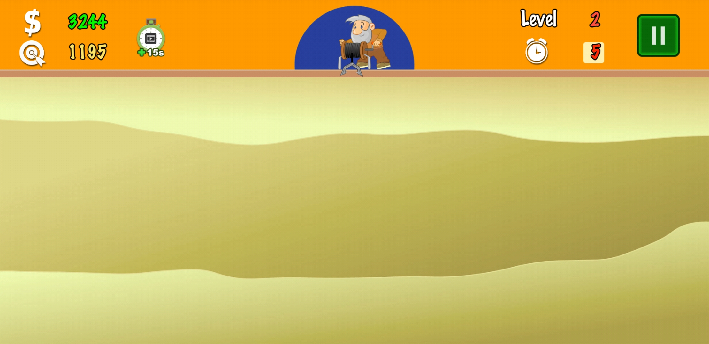
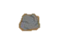
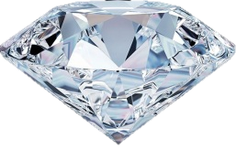
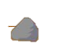

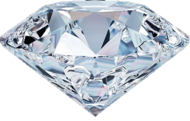
250
100
50
220
230
50
350
50
200
250
BÀI MỚI

Slide 4



START
12
9
3
Câu 1: Phát biểu nào sau đây không mô tả đúng mô hình nguyên tử của Rơ – dơ – pho – Bo?
6
Hết Giờ
A. Nguyên tử có cấu tạo rỗng, gồm hạt nhân ở tâm nguyên tử và các electron ở vỏ nguyên tử.
B. Nguyên tử có cấu tạo đặc khít, gồm hạt nhân nguyên tử và các electron.
C. Electron chuyển động xung quanh hạt nhân theo những quỹ đạo xác định tạo thành lớp electron.
D. Hạt nhân nguyên tử mang điện tích dương, electron mang điện tích âm.

Slide 5
START
12
Câu 2: Nguyên tử lithium có 3 proton.
a) Có bao nhiêu electron trong nguyên tử lithium?
b) Biết hạt nhân nguyên tử lithium có 4 neutron, tính khối lượng nguyên tử của lithium theo đơn vị amu.
9
3
6
Hết Giờ
A. 4
B.7
C. 3

Slide 6
START
12
Câu 3: Phát biểu nào sau đây không mô tả đúng vỏ nguyên tử theo mô hình nguyên tử của Rơ – dơ – pho – Bo?
9
3
6
Hết Giờ
A. Electron chuyển động xung quanh hạt nhân theo từng lớp khác nhau tạo thành các lớp electron.
B. Lớp electron trong cùng gần hạt nhân nhất có tối đa 2 electron, các lớp electron khác có chứa tối đa 8 electron hoặc nhiều hơn.
C. Lớp electron trong cùng gần hạt nhân nhất có tối đa 8 electron, các lớp electron khác có chứa tối đa nhiều hơn 8 electron.
D. Các electron sắp xếp vào từng lớp theo thứ tự từ trong ra ngoài cho đến hết.

Slide 7
START
12
9
3
Câu 4: Trừ hạt nhân của nguyên tử hydrogen, hạt nhân của các nguyên tử còn lại được tạo thành từ hạt:
6
Hết Giờ
A. electron và proton.
B. electron, proton và neutron.
C. neutron và electron.
D. proton và neutron.

Slide 8
START
12
3
Câu 5: Một nguyên tử có 10 proton trong hạt nhân. Theo mô hình nguyên tử của Rơ – dơ – pho – Bo, số lớp electron của nguyên tử đó là
9
6
Hết Giờ
A. 1.
B. 2.
C. 3.
D. 4.

Slide 9
START
12
9
3
Câu 6: Trong hạt nhân nguyên tử fluorine có 9 proton. Số electron ở lớp ngoài cùng của vỏ nguyên tử fluorine là
6
Hết Giờ
A. 2.
B. 5.
C. 7.
D. 8.

Slide 10
START
12
9
3
Câu 7: Trong hạt nhân nguyên tử lưu huỳnh (sulfur) có 16 proton. Số electron trong các lớp của vỏ nguyên tử sulfur, viết từ lớp trong ra lớp ngoài, lần lượt là
6
Hết Giờ
A. 2, 10, 6.
B. 2, 6, 8.
C. 2, 8, 6.
D. 2, 9, 5.

Slide 11
START
12
9
3
Câu 8: Hạt nhân một nguyên tử fluorine có 9 proton và 10 neutron. Khối lượng của một nguyên tử flourine xấp xỉ bằng
6
Hết Giờ
A. 9 amu.
B. 10 amu.
C. 19 amu.
D. 28amu.

Slide 12
START
12
9
3
Câu 9: Cho các phát biểu:
(1) Nguyên tử trung hòa về điện.
(2) Khối lượng nguyên tử tập trung chủ yếu ở hạt nhân.
(3) Trong nguyên tử, số hạt mang điện tích dương bằng số hạt mang điện tích âm nên số hạt electron bằng số hạt neutron.
(4) Vỏ nguyên tử, gồm các lớp electron có khoảng cách khác nhau đối với hạt nhân.
Trong các phát biểu trên, số phát biểu đúng
6
Hết Giờ
A. 1.
B. 2.
C. 3.
D. 4.

Slide 13
START
12
9
3
Câu 10: Muối ăn chứa hai nguyên tố hóa học là natri (sodium) và chlorine. Trong hạt nhân nguyên tử của các nguyên tố natri và chlorine có lần lượt 11 và 17 proton. Số electron ở lớp ngoài cùng của vỏ nguyên tử natri và chlorine lần lượt là
6
Hết Giờ
A. 1 và 7.
B. 3 và 9.
C. 9 và 15.
D. 3 và 7.

Slide 14

BÀI MỚI

